Slide 1
아키텍처
Web API 방식의 네트워크 통신을 사용하는 컨텐츠를 메인으로 하는 게임에서 사용하는 실시간 게임 서버 아키텍처로 구성
실시간 통신 게임 컨텐츠는 주로 PvP 대전 이라고 가정한다
Scale-Out을 통한 서버 확장 가능
Redis를 사용하여 서버 간 통신
서비스 도중 서버 교체 및 확장 가능 단 Redis와 Match Server는 서비스 중 변경은 불가
구현 편리성과 안정성을 위해 패킷 처리는 1 스레드 기능별로 멀티 스레드 사용 Lock을 사용하지 않는다

Slide 2





서버 구조도
API Server
Match Server
PvP Server

Slide 3
서버 구현 기술
API Server
C#
.NET Core 5.0
ASP.NET Core Web API
PvP Server
C#
.NET Core 5.0
SuperSocketLite
Match Server
C#
.NET Core 5.0

Slide 4
패킷 프로토콜
서버와 클라이언트의 패킷은 데이터 포맷은 Message Pack을 사용한다.
패킷의 헤더와 보디를 한번에 Message Pack 포맷으로 인코딩, 디코딩 한다
1 바이트
Message Pack 용 헤더 정보
Header (8바이트)
패킷의 전체 크기
패킷 ID
패킷 속성
Body

Slide 5
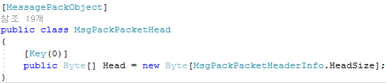
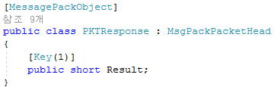


Slide 6
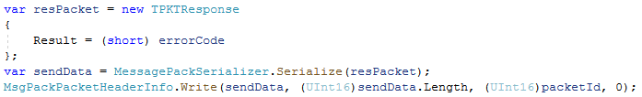
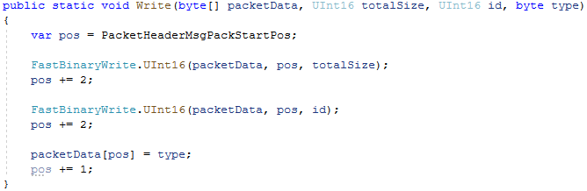


Slide 7
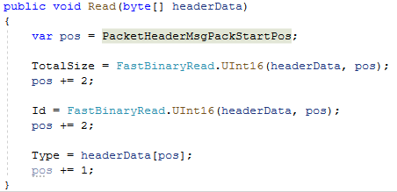
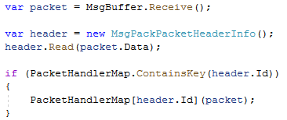
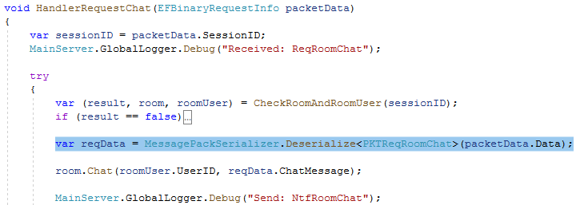

Slide 8
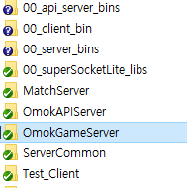
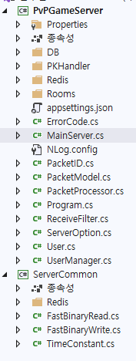
Game Server 구조

Slide 9
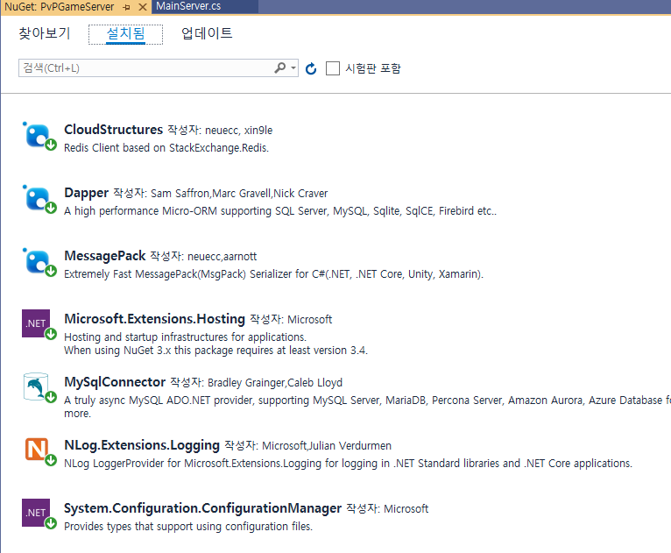

Slide 10
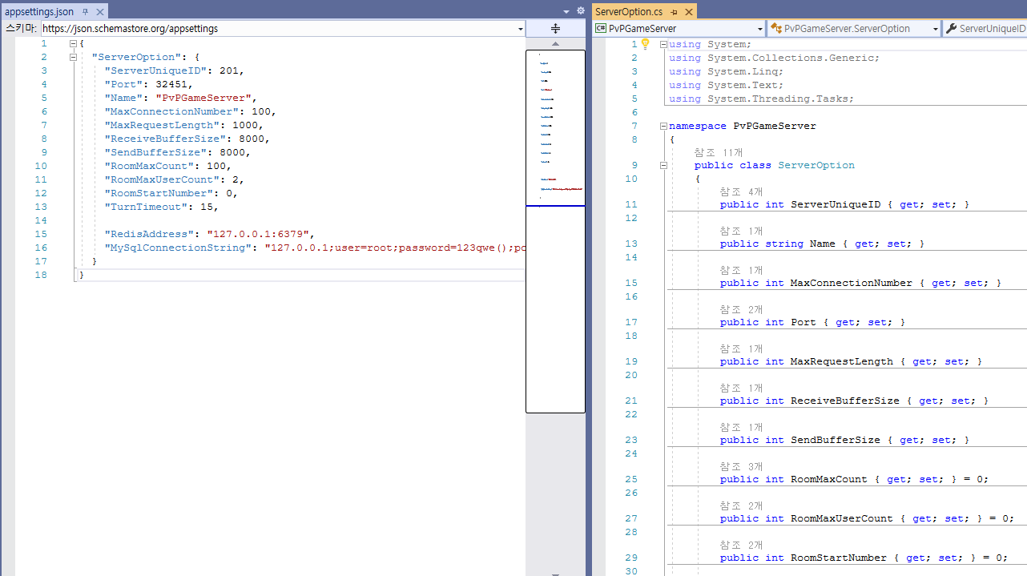
서버 설정

Slide 11
Thread 구성
네트워크 스레드는 제외
Redis 작업 스레드
- 개수 : 1
- Redis 읽기, 쓰기 처리
패킷 처리 스레드
- 개수: 1
- 클라이언트 요청 처리
Redis 메시지 수신 스레드
- 개수 : 1
- Redis를 통해 타 서버에서 보낸 메시지 처리
반복 처리 스레드
Room 상태 조사 스레드
DB 스레드
- 개수: 1
- 주기적으로 해야 할 작업 처리
- 개수: 1
- 상태에 따른 처리
개수: 1
MySQL 읽기, 쓰기 처리

Slide 12
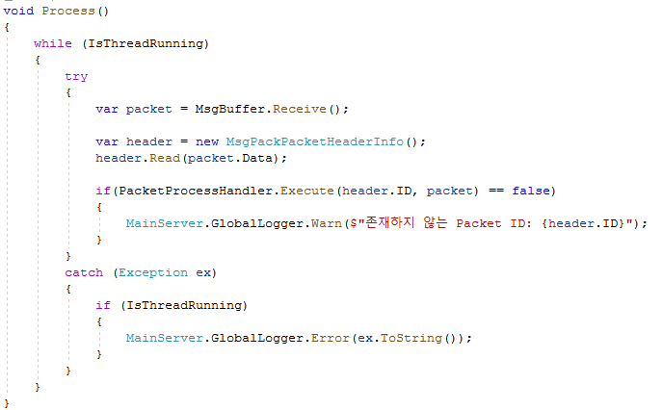
패킷 처리 스레드
PacketProcessor.cs
- 개수: 1
- 클라이언트 요청 처리

Slide 13
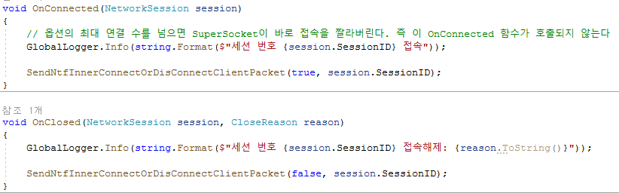
네트워크 이벤트 – 연결, 끊어짐
MainServer.cs
Lock 없이 스레드 세이프 하게 처리하기 위해 내부적으로 패킷을 만들어서 패킷 처리 쪽으로 전달

Slide 14
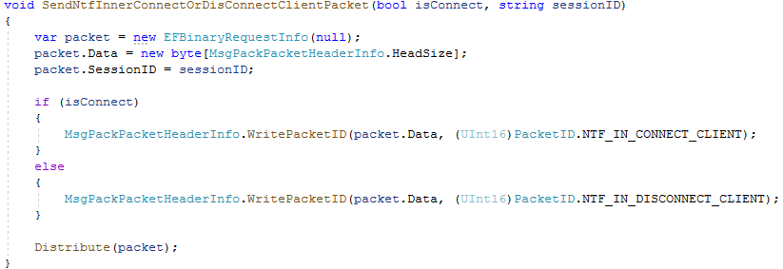
MainServer.cs

Slide 15
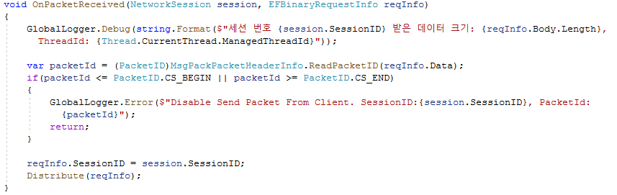


네트워크 이벤트 – 데이터 받기
MainServer.cs
PacketProcessor.cs

Slide 16
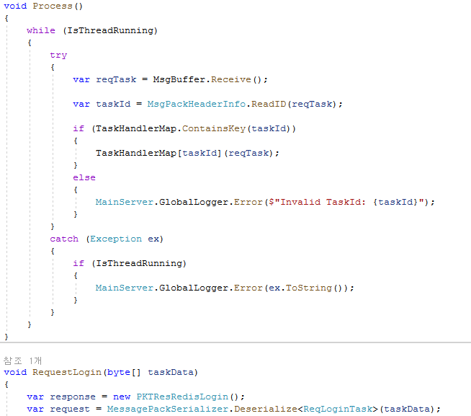
Redis 작업 스레드
Redis/TaskWorker.cs
- 개수 : 1
- Redis 읽기, 쓰기 처리

Slide 17
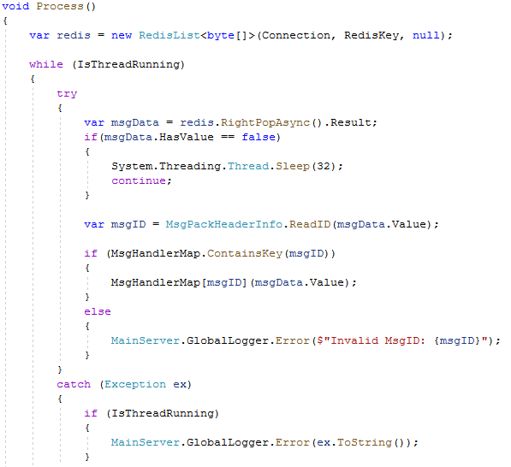
Redis 메시지 수신 스레드
Redis/MsgWorker.cs
- 개수 : 1
- Redis를 통해 타 서버에서 보낸 메시지 처리

Slide 18
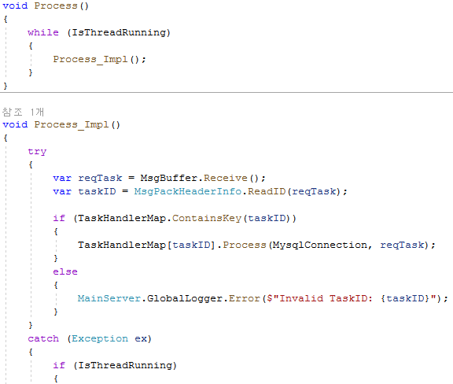
DB 스레드
DB/TaskWorker.cs
개수: 1
MySQL 읽기, 쓰기 처리

Slide 19
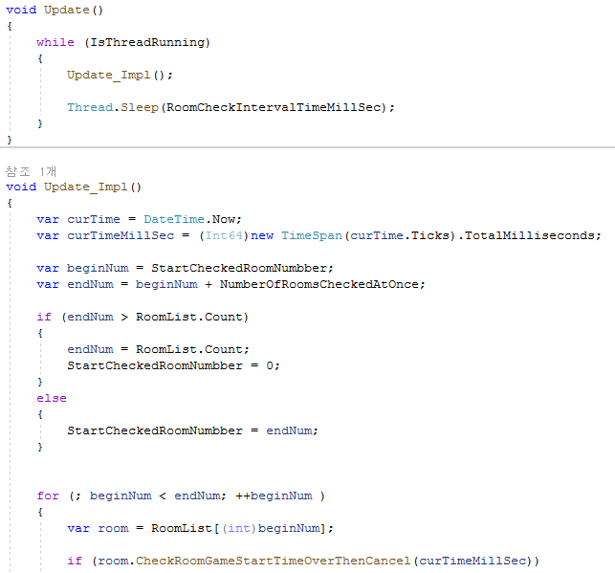
Room 상태 조사 스레드
Rooms/Manager.cs
- 개수: 1
- 상태에 따른 처리

Slide 20
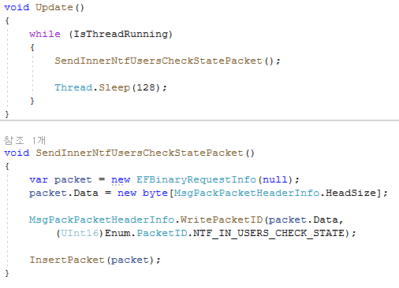
반복 처리 스레드
PacketProcessor.cs
- 개수: 1
- 주기적으로 해야 할 작업 처리

Slide 21
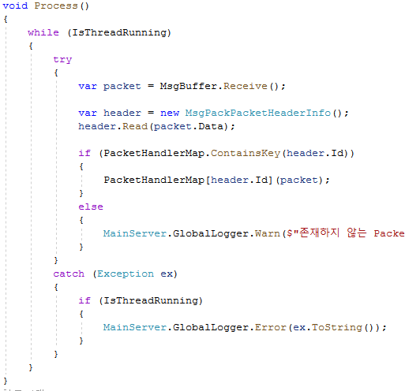


패킷 처리 흐름
PacketProcessor.cs
MainServer.cs
PacketProcessor.cs

Slide 22
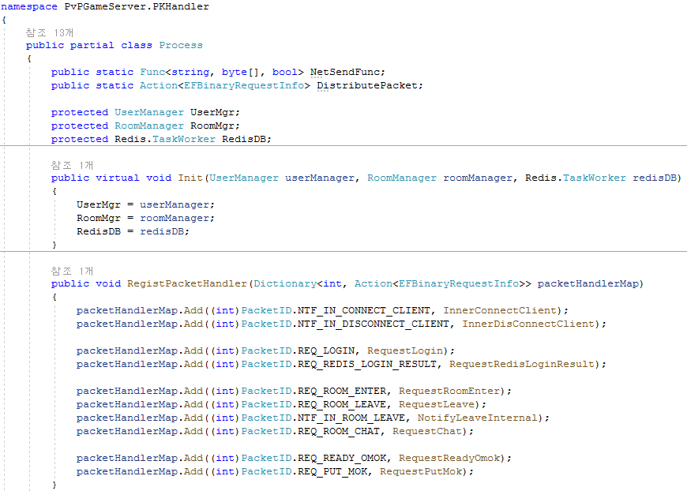

Slide 23
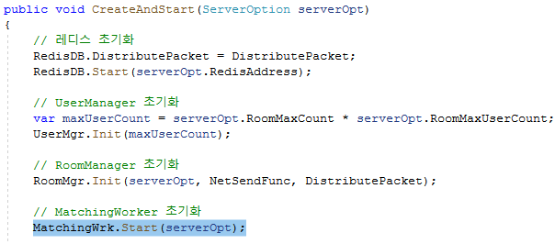
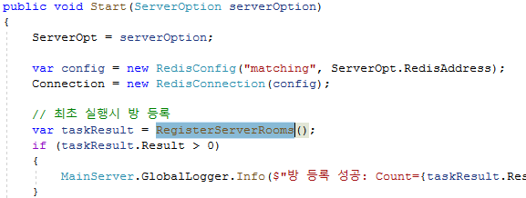
이용 가능 방 등록
PvP Server는 시작 시에 Redis에 자신의 서버에서 이용 가능한 방 목록에 등록한다
PacketProcessor.cs
MatchingWorker.cs

Slide 24
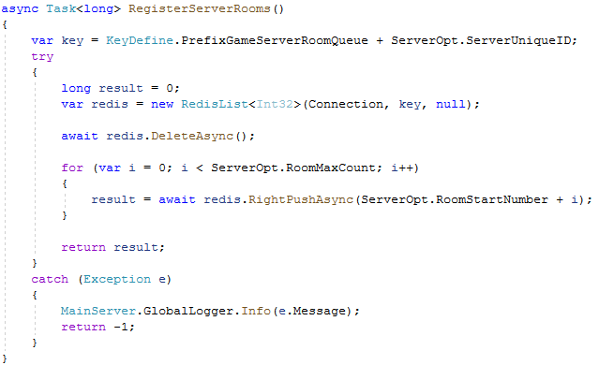
MatchingWorker.cs
PvP Server는 이후 사용한 방이 게임이 끝나면 해당 방을 다시 Redis에 등록한다

Slide 25
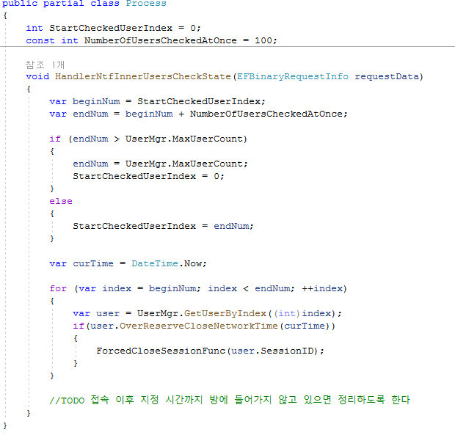
유저 상태 체크
PKHandler/ProcessInnerUsersCheckState.cs
PacketProcessor.cs

Slide 26
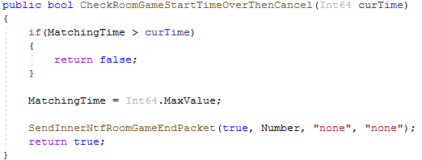
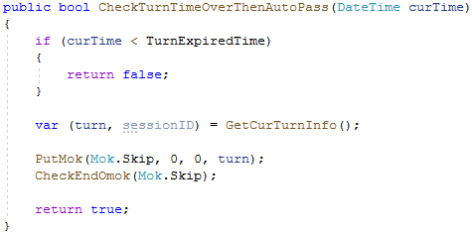
방 상태 체크
Rooms/Manager.cs

Slide 27

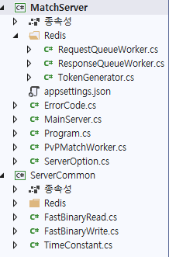
Match Server 구조

Slide 28
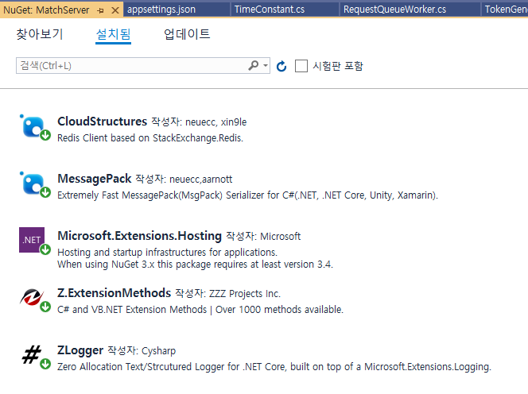

Slide 29
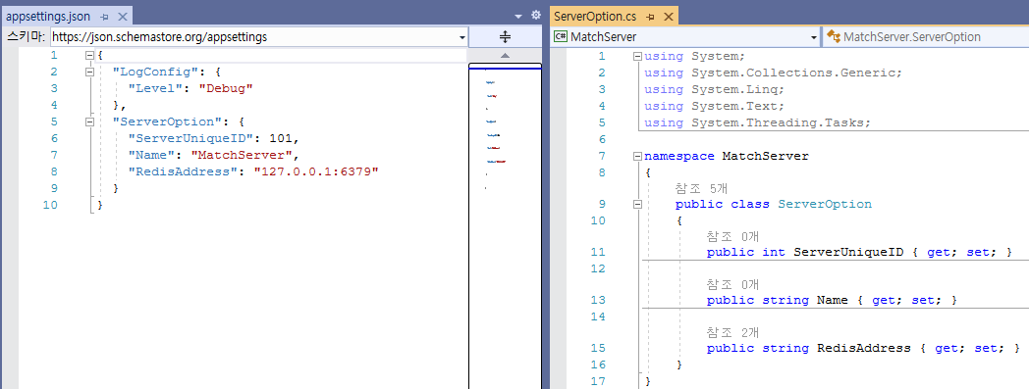
서버 설정

Slide 30
Thread 구성
Redis 읽기 스레드
매칭 처리 스레드
매칭 완료 처리 스레드
- 개수: 1
- 타 서버에 보낸 메시지를 매칭 처리 스레드로 전달
- 개수 : 1
- 타 서버에서 보낸 메시지 처리
- 매칭 처리
- 개수 : 1
- Redis에서 빈 방을 얻는다
- 매칭 결과를 Redis에 저장한다

Slide 31
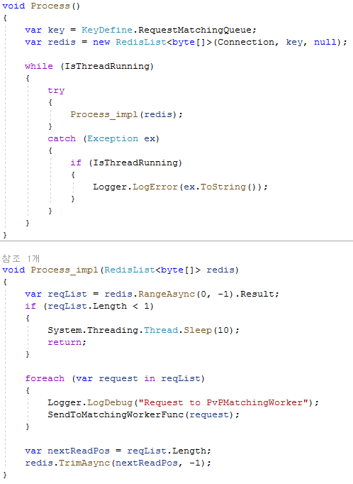
Redis 읽기 스레드
Redis/RequestQueueWorker.cs
- 개수: 1
- 타 서버에 보낸 메시지를 매칭 처리 스레드로 전달

Slide 32
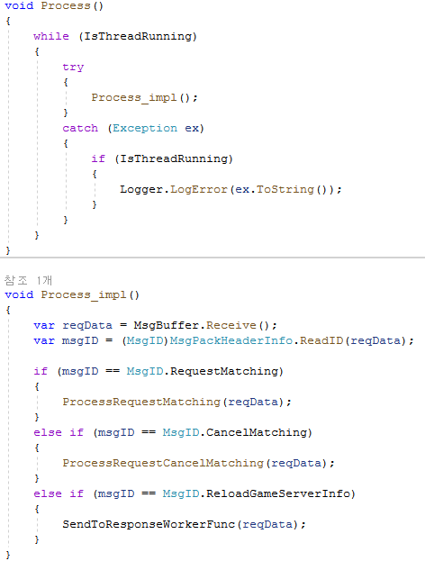
매칭 처리 스레드
PvPMatchWorker.cs
- 개수 : 1
- 타 서버에서 보낸 메시지 처리
- 매칭 처리

Slide 33
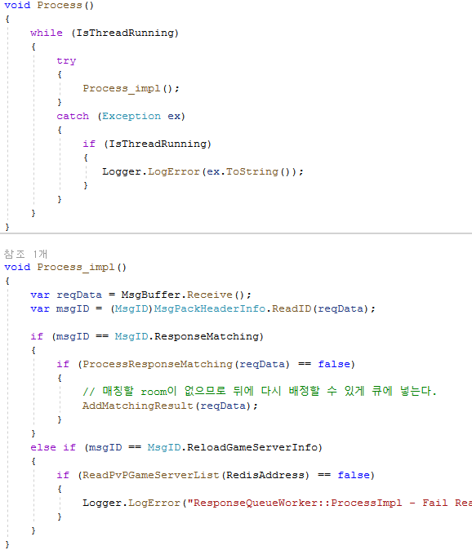
매칭 완료 처리 스레드
Redis/ResponseQueueWorker.cs
- 개수 : 1
- Redis에서 빈 방을 얻는다
- 매칭 결과를 Redis에 저장한다

Slide 34
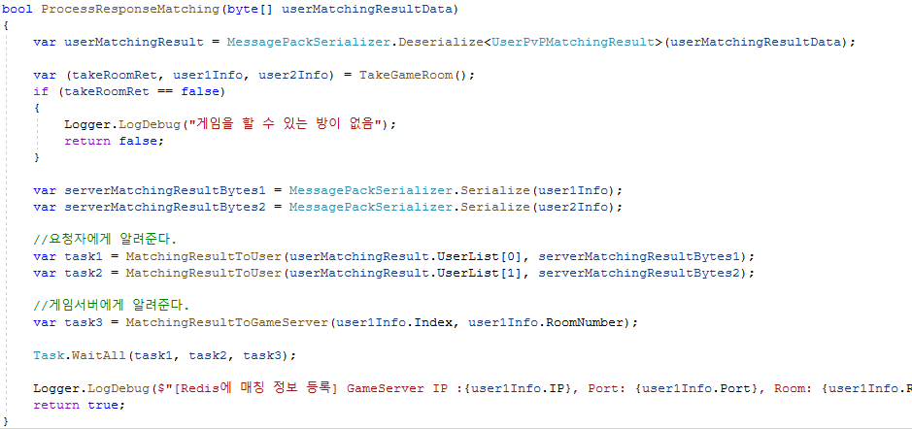

Slide 35
패킷 시퀸스 다이얼그램

Slide 36

매칭 요청
API Server
Request: Matching
Redis에 매칭 요청 유저 등록
Response
매칭이 될 때까지 반복한다
Request: CheckMatching
Response
Redis에 매칭 완료가 있는지 확인한다
매칭이 되었다면 PvP 서버에 접속한다

Slide 37

매칭 처리 흐름
Match Server
PvP Server
key: req_matching
Worker 스레드에 매칭 유저 정보를 전달한다
매칭이 되면 매칭 통보 스레드에 전달한다
매칭된 유저 정보를 저장한다
대전을 할 방 정보를 읽어온다
게임 서버에 매칭 유저 정보를 알려주기 위해 저장한다
주기적으로 Redis에서 매칭된 유저 정보를 가져온다
새로 게임을 시작할 방 정로를 읽는다

Slide 38
Game Server - 로그인
PvP Server
REQ_LOGIN
비동기로 Redis 작업 요청
TaskID.ReqLogin
Redis 작업 완료 통보
REQ_REDIS_LOGIN_RESULT
RES_LOGIN

Slide 39
방 입장
PvP Server
REQ_ROOM_ENTER
RES_ROOM_ENTER
NTF_ROOM_USER_LIST
기존에 방에 있던 유저
NTF_ROOM_NEW_USER

Slide 40
방 나가기
PvP Server
REQ_ROOM_LEAVE
RES_ROOM_LEAVE
현재 방에 있는 유저
NTF_ROOM_LEABE_USER
정책에 따라 달라지겠지만
원칙적으로 게임을 끝나기 전까지는 방을 나갈 수 없다

Slide 41
방 채팅
PvP Server
REQ_ROOM_CHAT
에러가 발생한 경우에
RES_ROOM_CHAT
방에 있는 모든 유저
NTF_ROOM_CHAT

Slide 42
게임 준비 완료
PvP Server
방에 있는 모든 유저
REQ_READY_OMOK
에러가 발생한 경우에
RES_READY_OMOK
NTF_READY_OMOK
게임 시작이 가능한 경우에
NTF_START_OMOK

Slide 43
오목 두기
PvP Server
방에 있는 모든 유저
REQ_PUT_MOK
에러가 발생한 경우에
RES_PUT_MOK
NTF_PUT_MOK
게임이 완료인 경우에
NTF_END_MOK
패킷 처리에 게임 완료 패킷 추가
NTF_IN_ROOM_GAME_END
DB에 게임 결과 저장
유저 나가도록 요청
방에서 유저 제외
이 방을 사용할 수 있는 방으로 등록

Slide 44
로그
FluntedBit, Docker, Supervisor 등을 사용하여 콘솔 출력을 실시간으로 DB 등에 저장
Scribe에 저장. C#용 라이브러리

